Slide 1
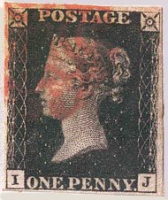
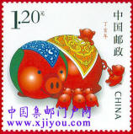

Slide 2

邮票齿孔的故事

Slide 3
读课文，整体感知
1、同学们自由读课文，要读准字音，读通句子。
2、邮票的齿孔是怎样发明的？

Slide 4
1840年，英国首次正式发行邮票。
邮票最先是在英国发行。

Slide 5

那个人做了什么样的举动，以至于阿切尔被他吸引住？
那个人想了想，从西装领带上取下一枚别针，在每枚邮票的连接处刺上小孔，邮票很容易地便撕开了，而且撕得很整齐。
从课文中哪些句子可以看出那个人和阿切尔都很善于动脑筋？

Slide 6
“英国邮政部门立即采用了这种机器。”中“立即”一词可以换成什么词？
“直到现在，世界各地仍然在使用邮票打孔机。”从“仍然”一词你又知道了什么？

Slide 7
邮票的齿孔还给我们现在的生活带来了启发，你能说说我们身边类似的例子吗？
一个是用别针刺孔撕开邮票的先生，一个是发明家阿切尔，你喜欢谁呢？为什么？

Slide 8
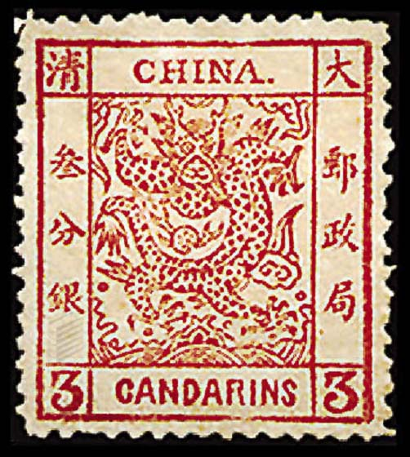
大龙邮票
中国第一枚正式发行的邮票是大龙票。

